Slide 1
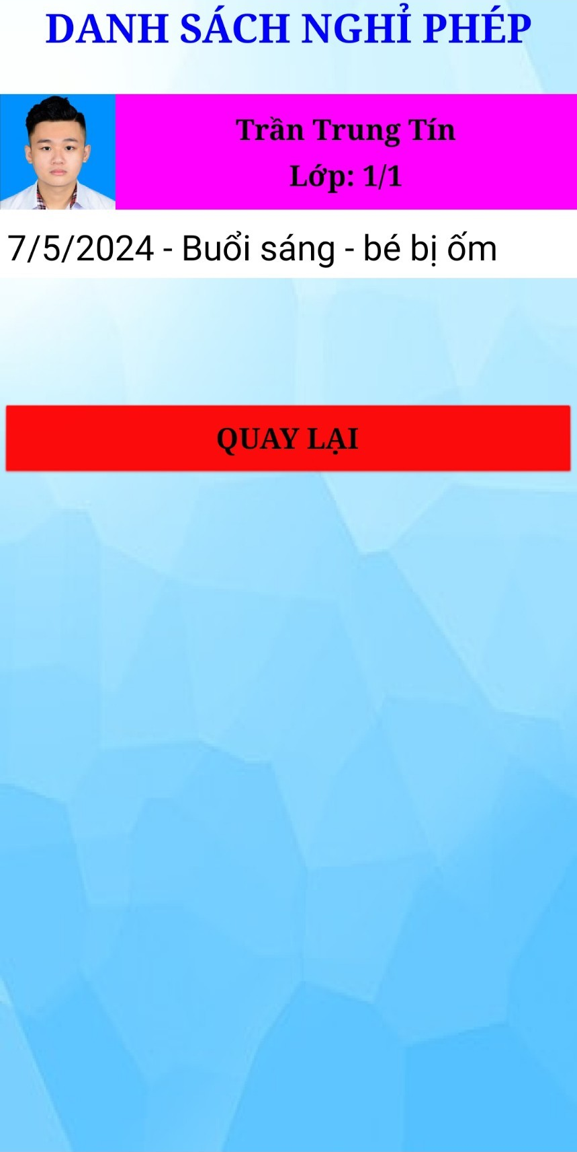
Học sinh xin nghỉ phép vào ngày 7/5/2024 vào buổi sáng và lý do nghỉ là “bé bị ốm”. Dữ liệu được cập nhật đến danh sách nghỉ phép để tài xế có thể xem được và bỏ qua việc đưa rước học sinh này.

